Slide 1
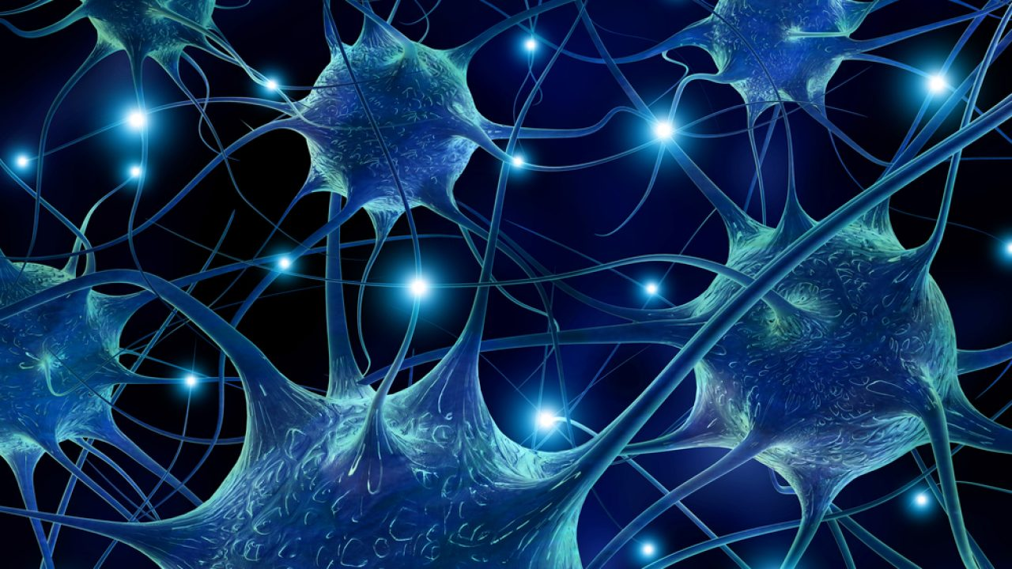
Pion Pierre-Etienne
IPSA Paris
Présentation des résultats obtenus concernant la prédiction des sections efficaces de noyaux face à une absorption de rayons gamma à l’aide d’un réseau de neurones
23/06/2020
Tuteur : Mr Marco Martini

Slide 2

Démarche :
Préparation des données
Data visualisation
Création du réseau de neurone
Apprentissage
Résultats
Prospectives

Slide 3
Création du dataframe:
Téléchargement de la database :
E1 photodata for 159 nuclei with Z=3-94
A partir du site : https://www-nds.iaea.org/PSFdatabase/
465 fichiers .dat (dont plusieurs pour certains noyaux)
Tri nécessaire pour avoir seulement 159 fichiers (fichiers pour les mêmes noyaux pas complémentaires entre eux)
Choix retenus pour le tri
1° Taille du fichier importante 2° Version plus récente
Transformer les .dat en .csv sur excel à la main (problème de lecture des .dat par python)
Concaténer tous les .csv en 1 seul sur python, puis nommer les colonnes et importer le fichier grâce à Pandas

Slide 4
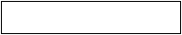
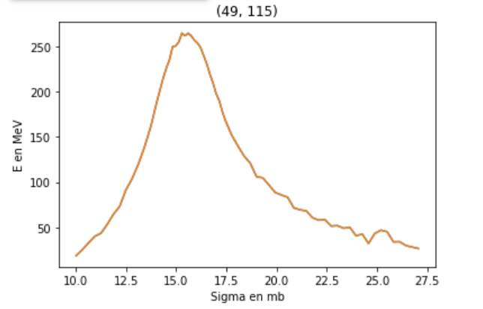
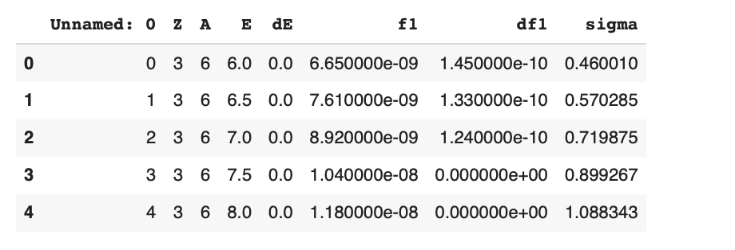
Création d’une colonne ‘sigma’ représentant la section efficace en milibarn selon la formule suivante :
Sigma en mb
fE1 en MeV-3
E en MeV
Obtention d’un dataframe parfaitement fonctionnel
Aperçu :
Sigma en mb
Energie en MeV

Slide 5
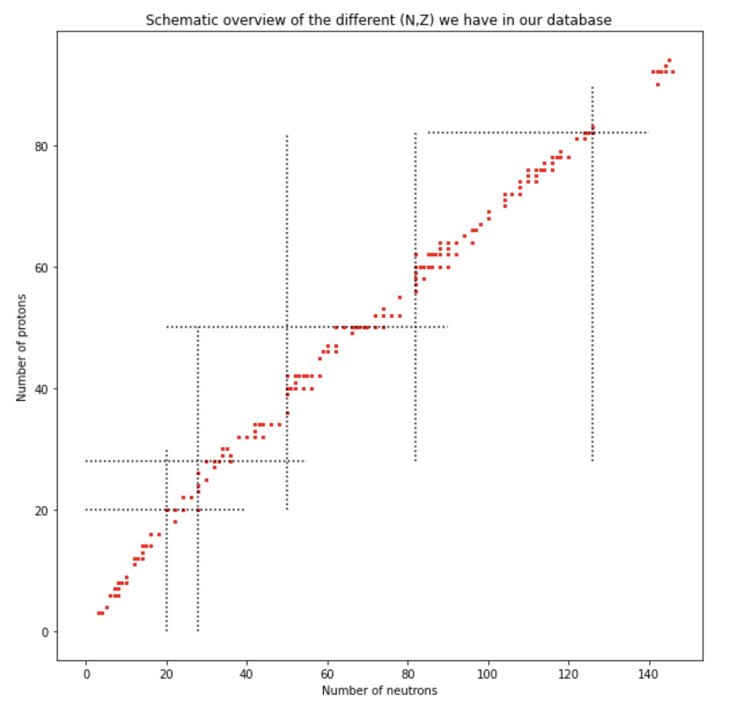
Datavisualisation :
Carte des noyaux que l’on a :

Slide 6
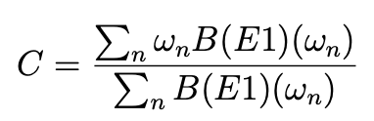
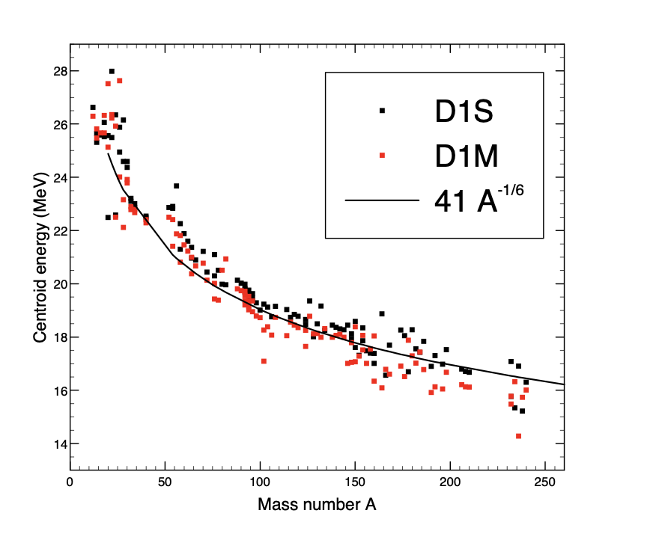
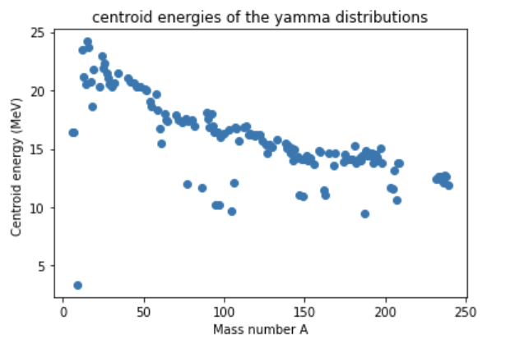
Datavisualisation :
Energie centroïdes
Référence tiré de l’article
Calculé à partir de notre dataframe
https://arxiv.org/pdf/1607.08483.pdf

Slide 7
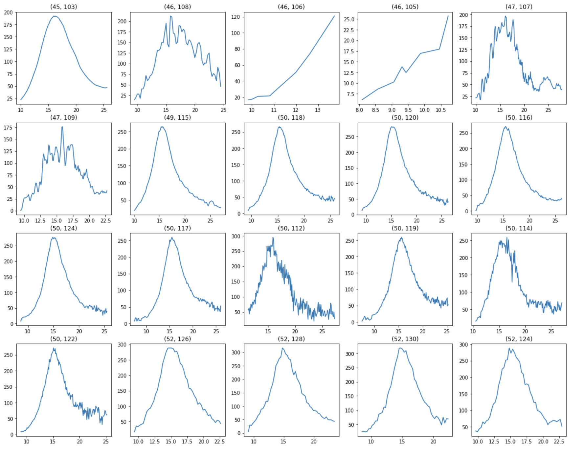
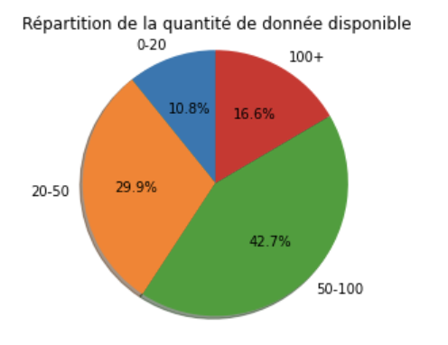
Datavisualisation :
Aperçu des courbes obtenues à partir de la base de donnée
Données hétérogènes
- données limitées en range d’énergie
- Parfois données oscillantes
Y(Sigma mb) / X(Energie en MeV)

Slide 8
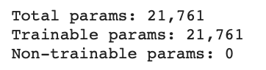

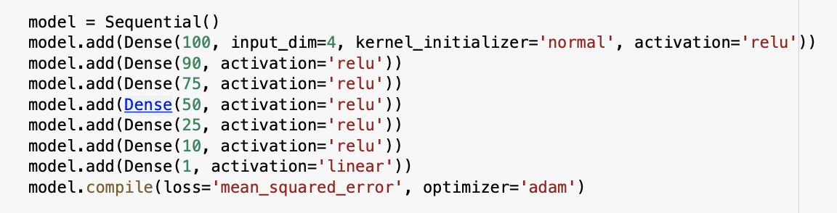


Création du réseau de neurones :
Démarche :
→ Recherche d’un modèle performant par un algorithme
d’optimisation
Modèle dont la densité de couche inférieure est inférieure à la densité de couche supérieure
Dessin couche neurones (modèle général 2 couches)
Recherche d’un modèle performant en termes de paramètres
(réduire la complexité temporelle et éviter le sur-apprentissage)
Modèle dont le nombre de paramètre ne dépasse pas 25000
ici
→ Recherche des différentes couches par différents essais
Modèle
Retenu

Slide 9
Apprentissage :
Partie la plus importante du développement du réseau de neurone :
Deux méthodes
train_test_split ( ou génération aléatoire du X_train)
Proportions (75-20)
→ J’impose le X_train au réseau de neurone
Permet de valider la puissance du réseau, en établissant des prédictions sur des noyaux qu’il ne connait pas, mais que nous connaissons
Modèle d’apprentissage retenu :
Epochs : nombre de fois que le réseau passera les données en revue :
Non lissage des données oscillantes< Nombre d’epochs correct < sur-apprentissage
Batch_size : le réseau sépare les données en petit groupes de la taille du batch size :
Temps apprentissage
1-2min
Batch size ODG valeur moyenne du nombre de données par noyau
finalement

Slide 10
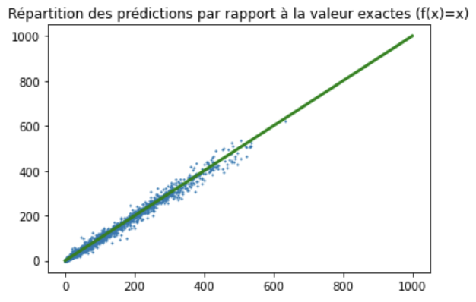
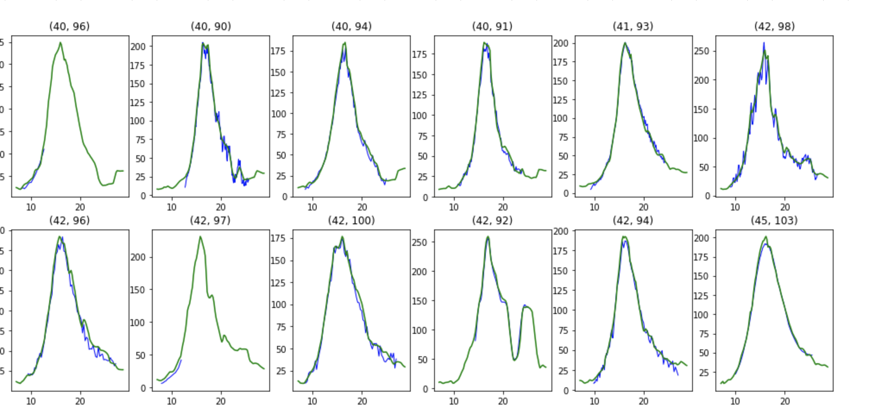
Résultats 1 :
Apprentissage par X_train train_split :
Les prédictions sont proches de la réalité
Aperçu pour certains noyaux
→ Prédiction plausible pour les cas avec nombre données faible
→ Prédiction lisse pour les cas oscillants
Voir annexe pour les résultats complets

Slide 11
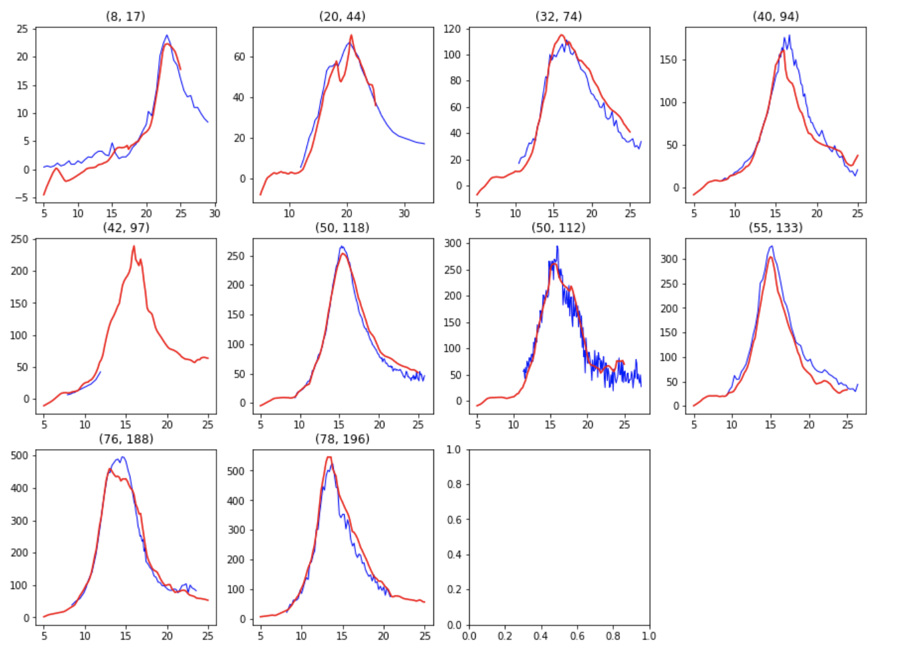
Résultats 2 :
Apprentissage par X_train imposé :
→ X_train sans les noyaux affichés ci-contre
Commentaires : les prédictions sont d’une bonne qualité
→ Prédiction plausible pour les cas avec nombre données faible
→ Prédiction lisse pour les cas oscillants

Slide 12
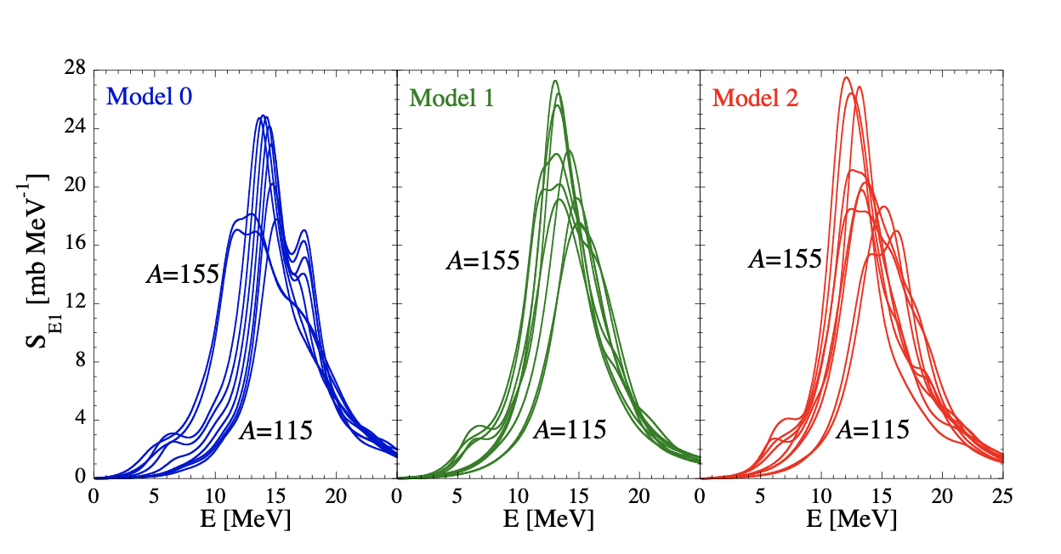
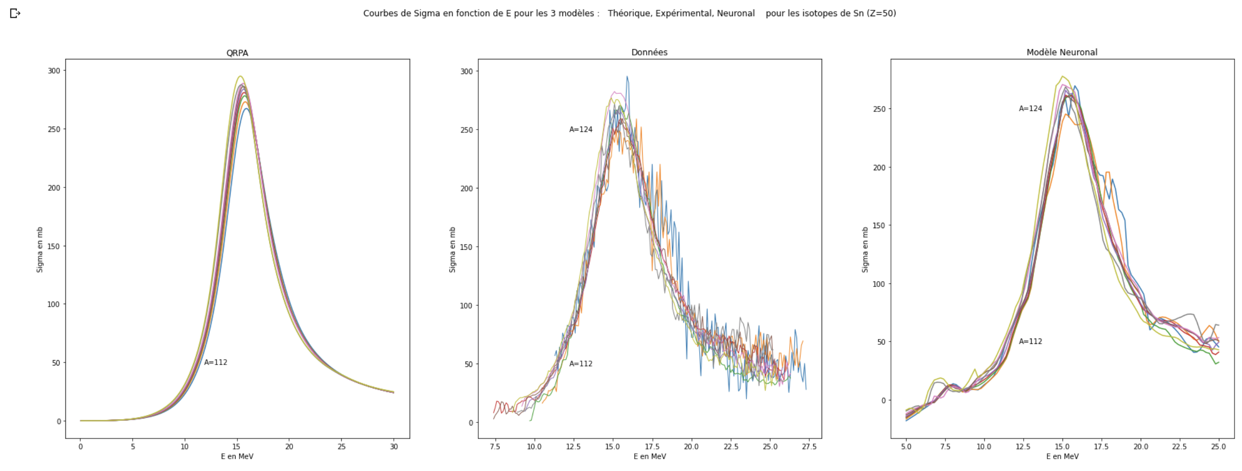
Résultats 1 :
Apprentissage par X_train train_split :
Z=50, A<124

Slide 13
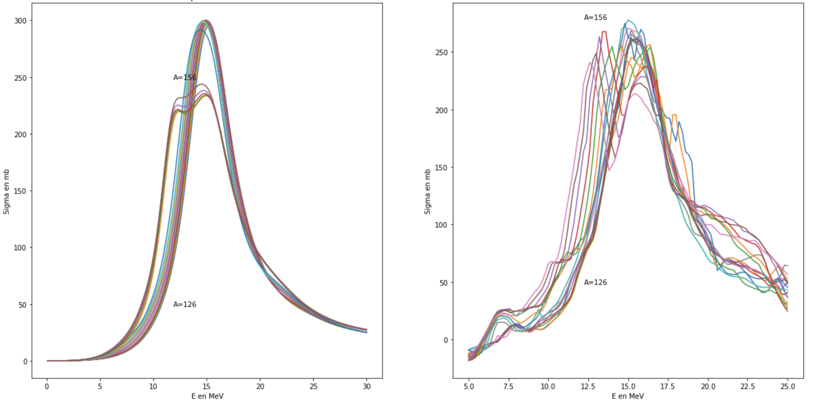
Résultats 1 :
Apprentissage par X_train train_split :
Z=50, A>126
Pour les isotopes de Sn (Z=50), les prédictions rejoignent les modèles du fichier
https://arxiv.org/pdf/1607.08483.pdf

Slide 14
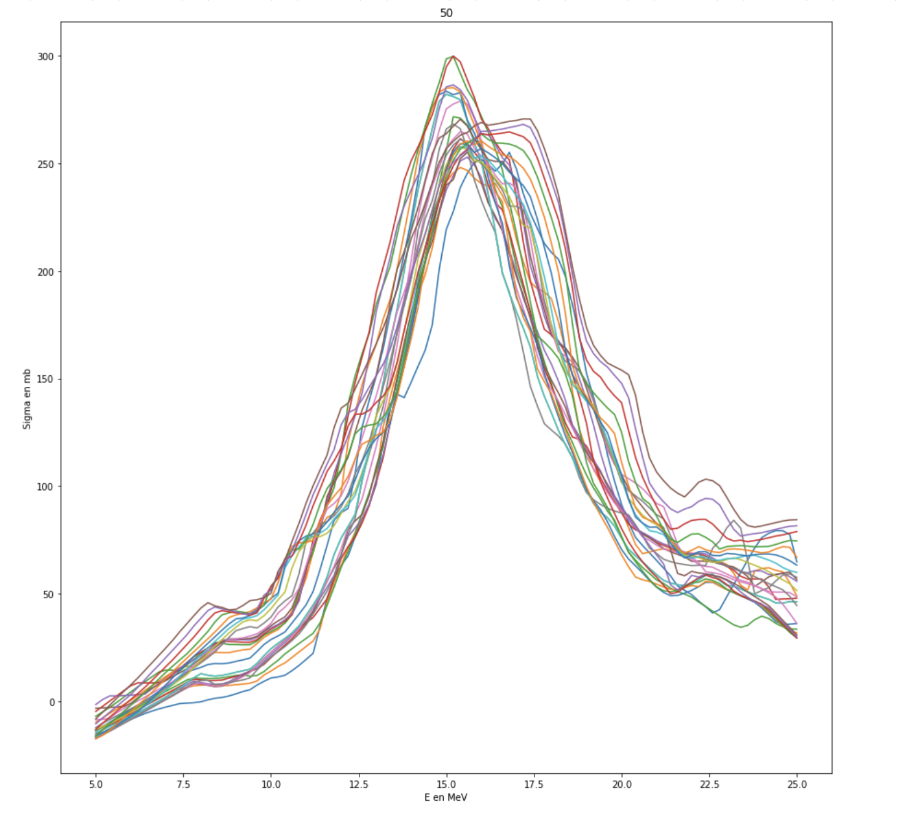
Résultats 2 :
Apprentissage par X_train imposé :
Pour les isotopes de Sn (Z=50), les prédictions rejoignent les modèles du fichier
https://arxiv.org/pdf/1607.08483.pdf

Slide 15
Prospectives :
Partager la base de donnée .csv pour donner un accès facile aux utilisateurs de python
Le réseau de neurone lors de chaque exécution a des apprentissages un peu différents, et donc il y a une erreur relative qui apparait.
Améliorer encore l’apprentissage pour minimiser au maximum ces fluctuations
RÉSEAU DE NEURONE PERFORMANT
PRÉDICTIONS SUR LES NOYAUX INSTABLES
Question : mélanger données expérimentales + QRPA ?
Mélange : Calcul purement théorique ( discret) ou phénoménologique (foldé)
En quelles proportions?
DNC

Slide 16
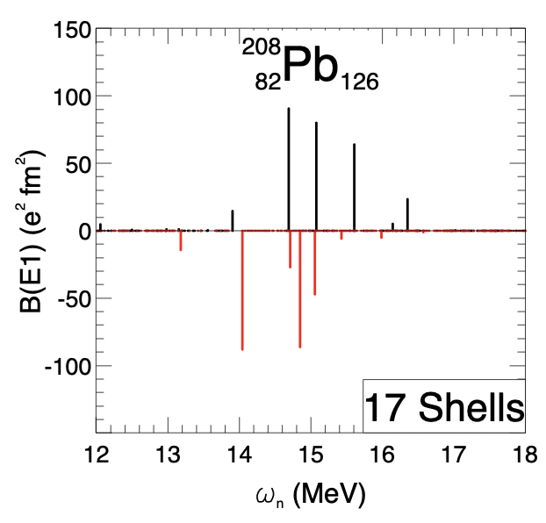
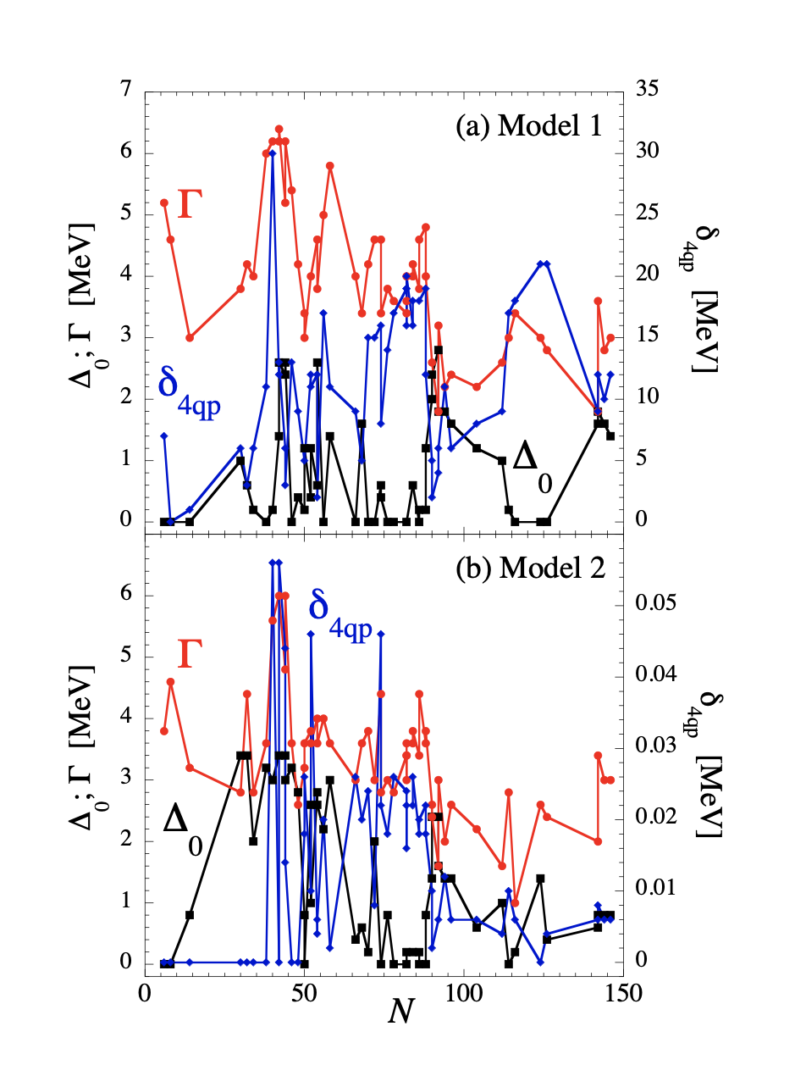
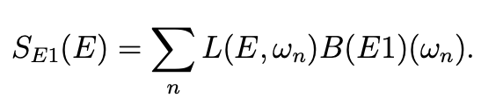
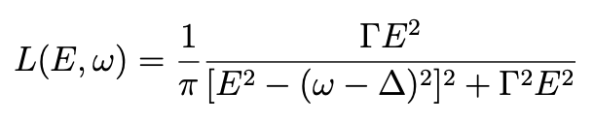
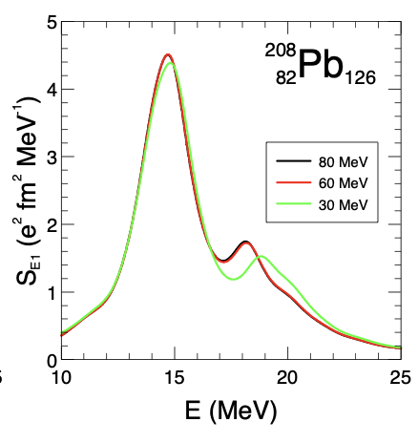
https://arxiv.org/pdf/1607.08483.pdf

